Slide 1
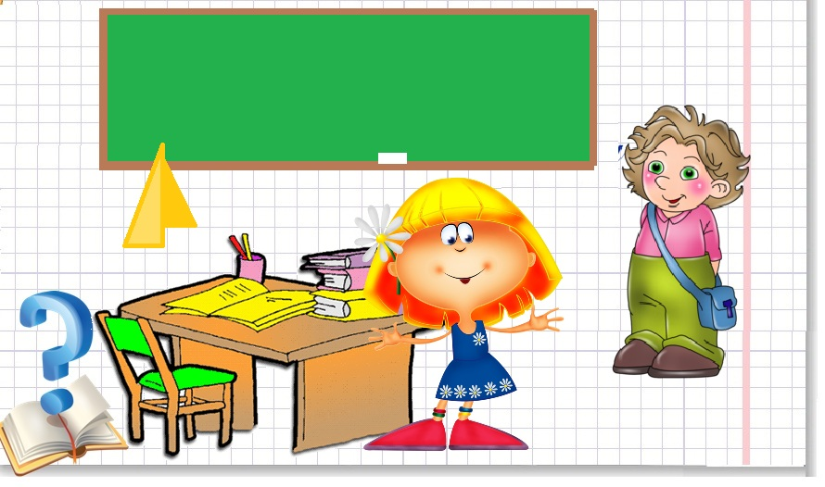
Разработка урока по математике
«Приёмы деления и умножения»
Учитель начальных классов МБОУСОШ № 9
а. Урупского
Малахова Асият Рамазановна

Slide 2
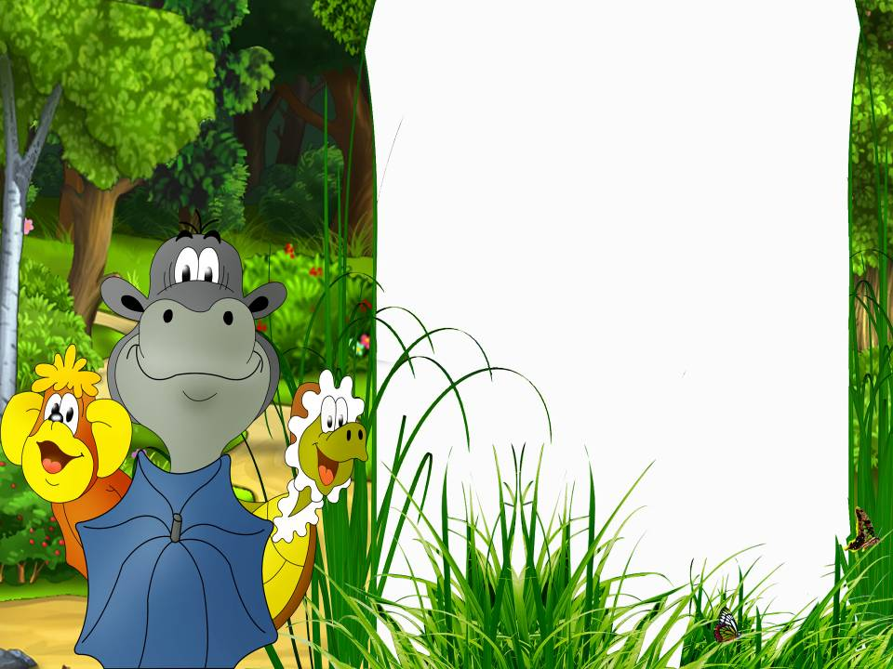
Цель урока:
закрепить знания и умения в решении примеров и задач на умножение и деление двузначного числа на однозначное.

Slide 3

2 февраля
Классная работа
2
2
2
3

Slide 4
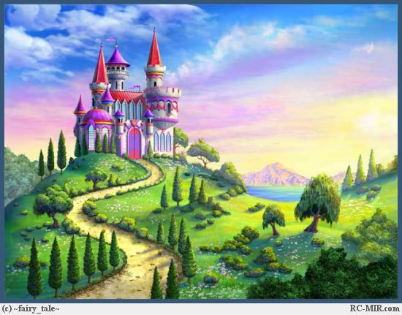

Новые приключения
Ивана-царевича».

Slide 5







Slide 6
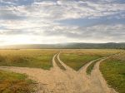


Slide 7
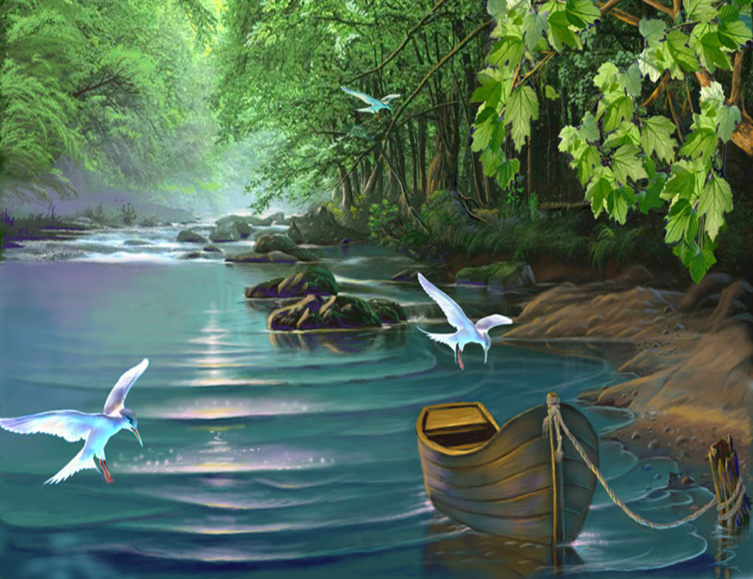
Речка, матушка, как перебраться мне на другой берег?

Slide 8
23 и 3 =
39 и 3=
17 и 2=
24 и 4=

Slide 9
25 и 3=
66 и 6=
18 и 5=

Slide 10
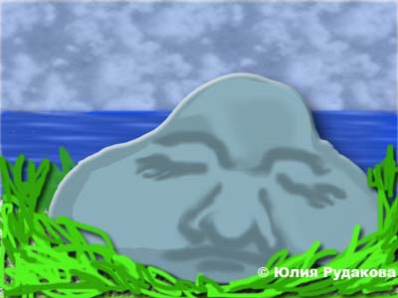
х : 27 =3
36 : х =2
4 * х = 56
х : 16 =5

Slide 11
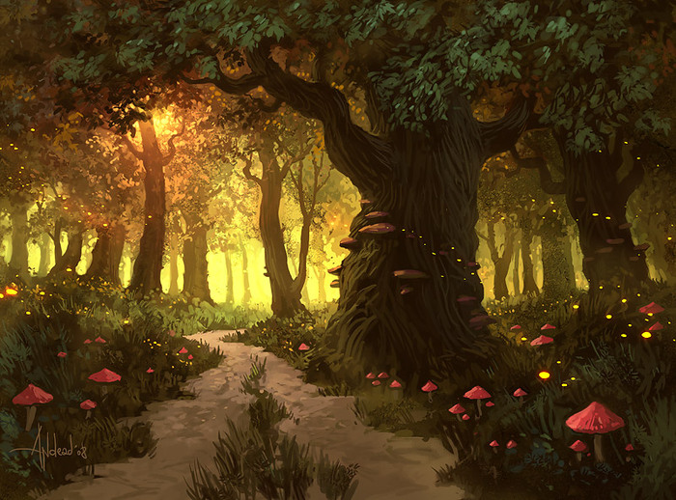

Slide 12
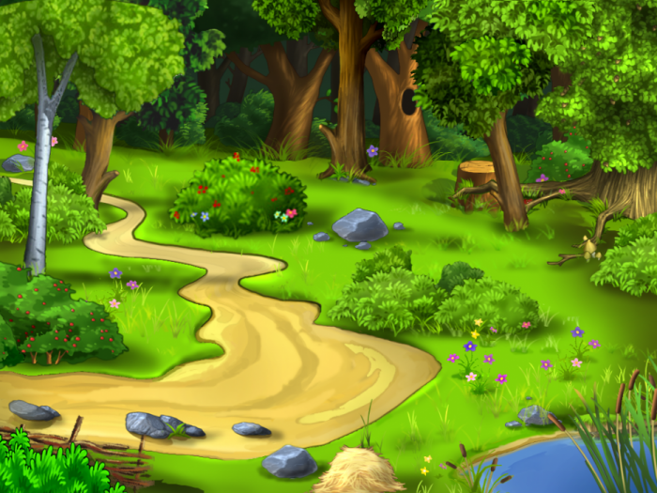


Slide 13

Леший собрал 56 грибов и разложил их в каждую корзину по 7 грибов. 3 корзины отдал Кикиморе. Сколько корзин у него осталось?

Slide 14
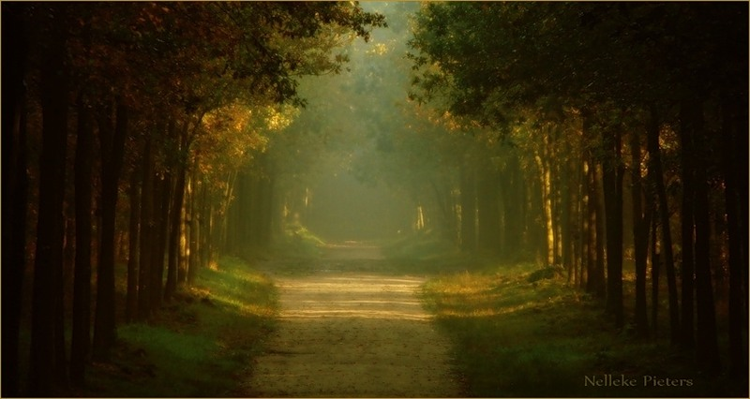

Slide 15
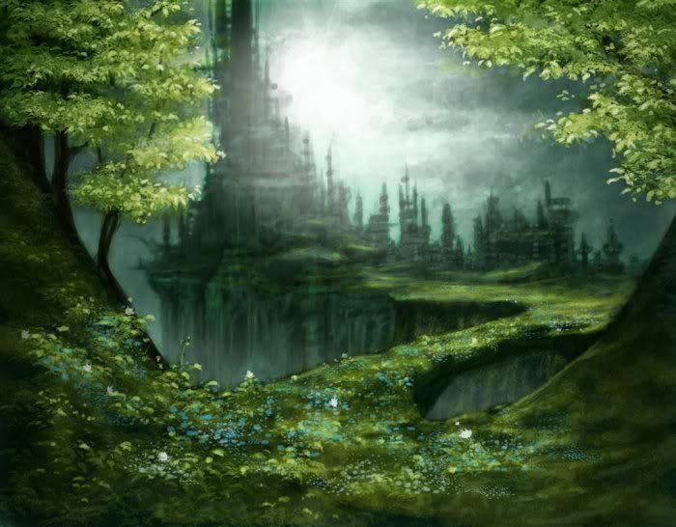

Slide 16
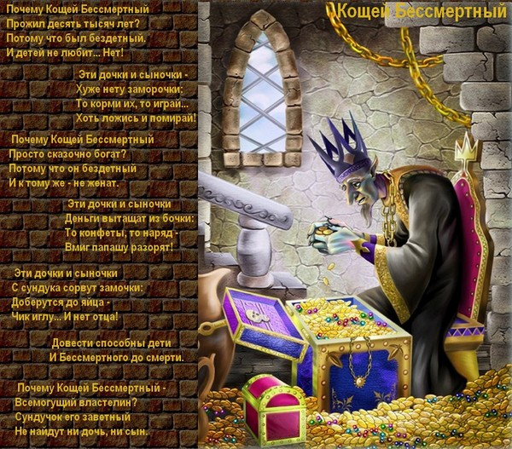
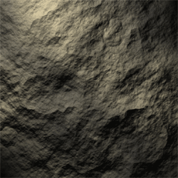
Геометрическая задача:
Длина прямоугольника 12 см,
а ширина 6 см.
Найдите периметр и площадь прямоугольника.
«Реши, Иван, мою геометрическую задачу.
Тогда отпущу тебя».

Slide 17
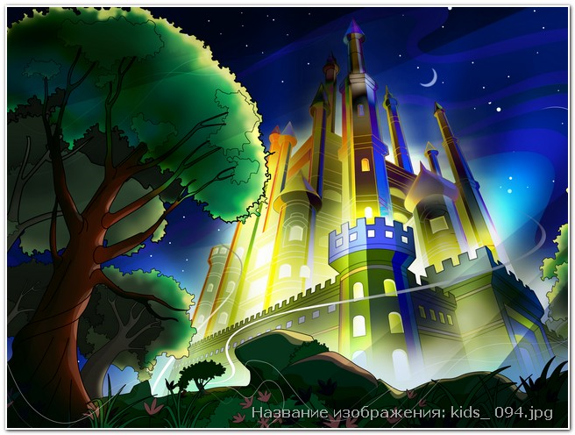
«Надоело мне Кощею служить, возьми меня к себе жить!»

Slide 18
48 . 2 = 32 . 3 = 40 : 4 = 80 : 20 =
19 . 3 = 23 . 4 =
( 24 + 36) : 6 =
(20 + 25) : 5 =

Slide 21
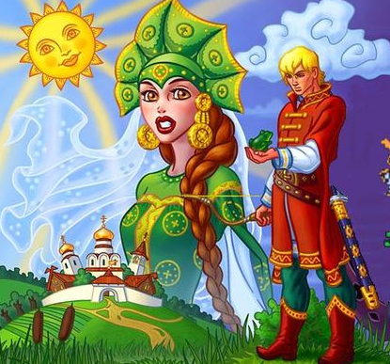

Slide 22
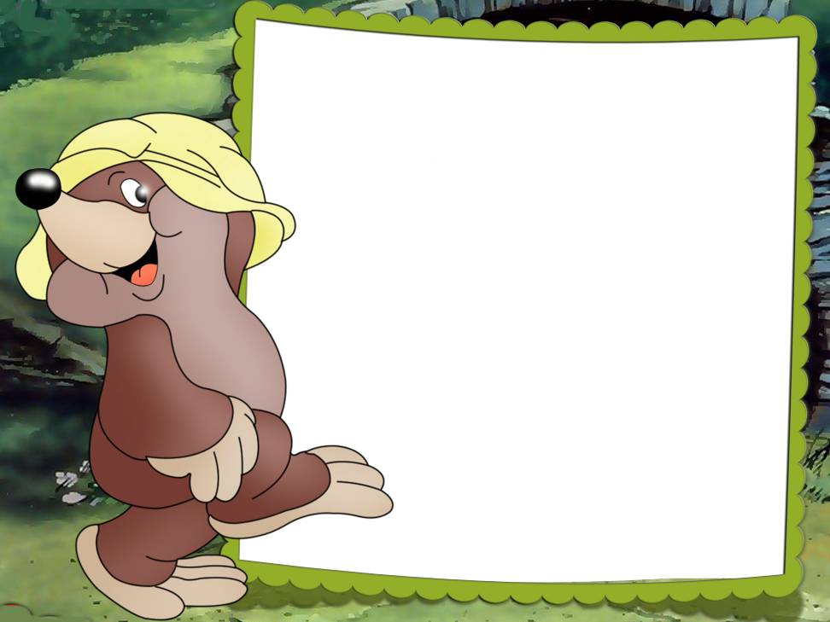
Домашнее задание:
учебник № 12 с.23 , тетрадь № 41 с. 18.

